Slide 1
搜索引擎自动竞价策略

Slide 2
搜索引擎自动竞价目标
核心指标:
增加公司的投资回报率(ROI)

Slide 3
搜索引擎自动竞价的数学描述
Max E(V|B)
说明
V是竞价广告的效益
B是投入竞价广告的预算
含义
在预算范围内使收益的期望值最大
适用范围
所有的搜索引擎自动报价方法都是这个公式的展开

Slide 4
自动竞价的整体流程
1 指标的选择和分布假设(不同方法的根本区别)
2 指标参数的估计
3 指标的求解方法
4 具体指标下最优的关键词组合
5 具体指标下关键词组合的预算分配
6 根据实际情况调整指标参数的估计

Slide 5

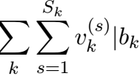
Optimal Bidding in Multi-item Multislot Sponsored Search Auction 分享
影响收益的因子
广告主从用户一次点击获取价值的期望 E[wk]
某一次搜索结果中用户点击该广告主广告的概率 δ(s) k = I (clickk (s)) ，如果点击则可以得到E[wk] ，否则就不得
所以某个关键词当个点击的收益为
所以所有关键词的收益为

Slide 6



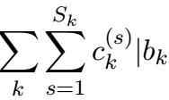
影响成本的因子
这篇文章假设广告是根据报价排名的，并且广告主支付排名后一名的广告主的价格。
所以，记排名在后一名的广告主报价为
因为是点击付费，由于关键词搜索的点击概率是
所以关键词每次被搜索的成本是
所以所有关键词的所有搜索需要付出成本为

Slide 7
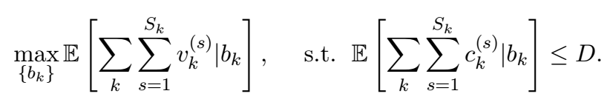
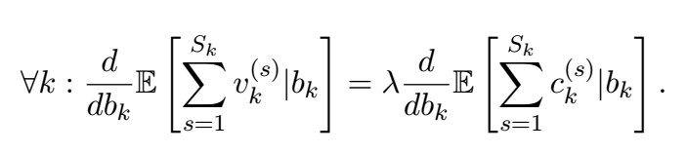
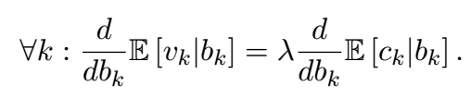
综合收益与成本
解得
假设用户搜关键词和竞价是独立的，这个结论下页会用到

Slide 8

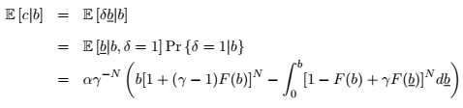


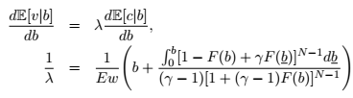


几个经验分布
由上页的结论可得
所以存在唯一的最优报价解的条件
共有四个参数需要估计
估计的方法是

Slide 9
几个重要假设
排名是按报价来决定先后的(实际是按报价和点击率乘积来排的，文中解释说在这两者是等价的，因为前者和归一化后的后者相当，影响多少有待进一步研究)
不同关键词的搜索之间是独立同分布的

Slide 10

模型输入
Id 是关键词的唯一标识
t 是时间
b 广告主提交的报价
i 网站每天的展示量
cl 每天的点击量
avgcpc平均每次点击的费用
avgpos 平均排名

Slide 11
自动报价策略的三个阶段
前期
参数估计阶段
预测阶段

Slide 12
前期工作(2月)
记录数据用于计算统计量，主要是准备工作(文章中是用了两个月)
少于两个报价信息，模型是无法确定的
预算是这个时期的周统计量平均值得到的

Slide 13

参数估计阶段（1月）
剔除有特殊影响的日期
在一段报价区间内采用均匀分布进行随机报价(每周一次报价，一月总计4次报价,随机报价是为了消除偶然因素的影响)
统计报价相关的统计分布
利用GMM估计每个关键词的参数

Slide 14
预测阶段
利用模型预测进行报价
预测的时候假设模型参数是稳定的，而教育是有季节性的，这可能会带来一定的偏差
假设报价的总预算始终是常数(实际和业务情况是有关的)

Slide 15
优点
提供了解析的模型
需要估计的参数比较少（只要四个）
使用的优化指标是利润，而不是选择替代指标，可以直接看到对公司利润的影响
考虑了竞标关键词对没有竞标的关键词的影响
不要整体求和再优化，只需每个关键词单独取最优，不同的关键词独立求解
测试集中该方案明显提高了收益率，会考虑减少热门但是ROI很低的投入

Slide 16
缺点
假设的参数预测的时候就是使用固定的预测，对参数估计的准确性影响较高
竞争对手的数据往往不容易知道

Slide 17
Budget Optimization in Search-Based Advertising Auctions

Slide 18
假设
排名越靠前，那么CTR越高
竞价越高支出越高
竞价越高点击量越高

